Slide 1
Part Six PySpark代码实现

Slide 2
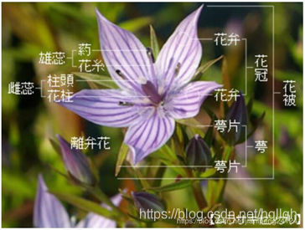
数据集简介
Iris数据集是常用的分类实验数据集，由Fisher, 1936收集整理。 https://archive.ics.uci.edu/ml/machine-learning-databases/iris/iris.data。
Iris也称鸢尾花卉数据集，是一类多重变量分析的数据集。数据集包含150个数据集，分为3类，每类50个数据，每个数据包含4个属性。可通过花萼长度，花萼宽度，花瓣长度，花瓣宽度4个属性预测鸢尾花卉属于（Setosa，Versicolour，Virginica）三个种类中的哪一类。

Slide 3
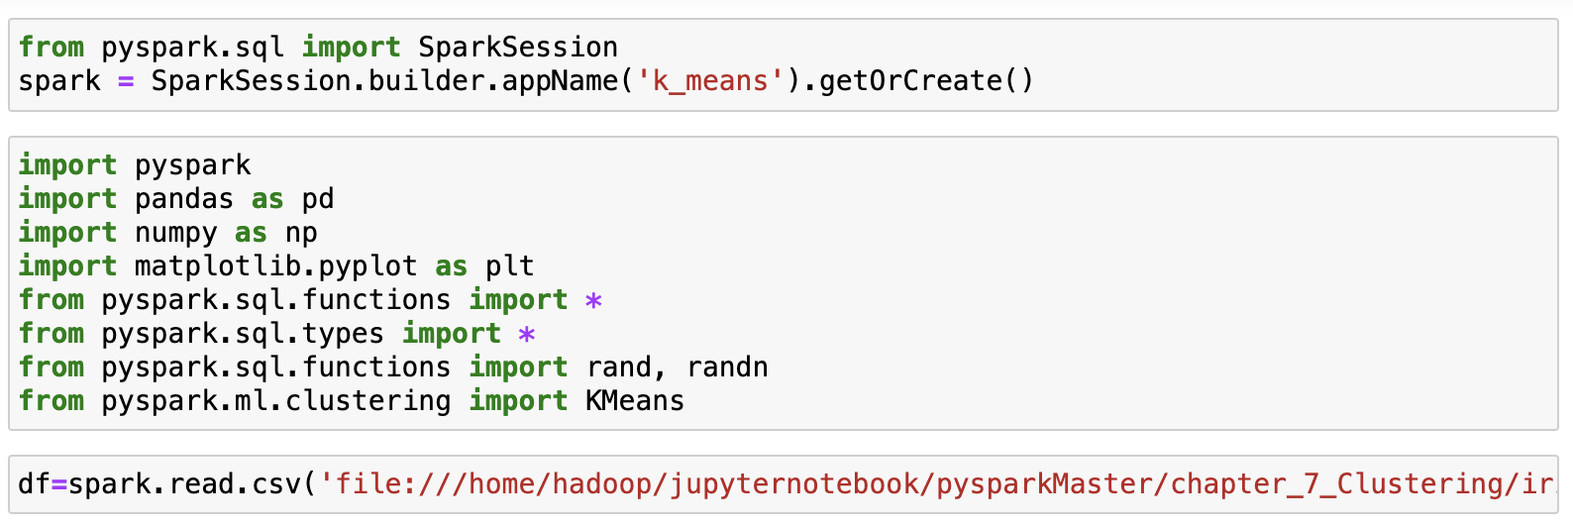
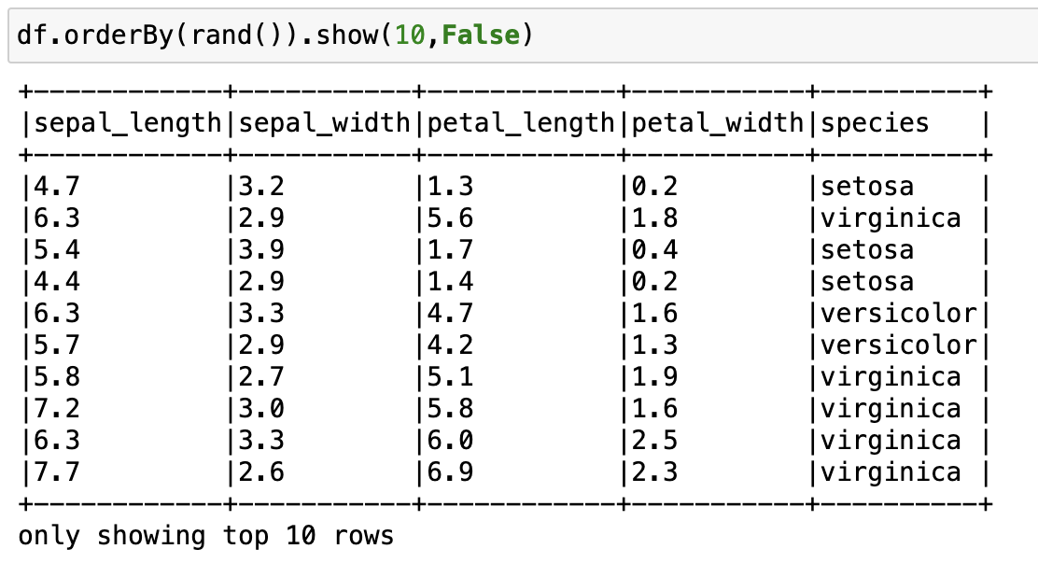
数据处理

Slide 4
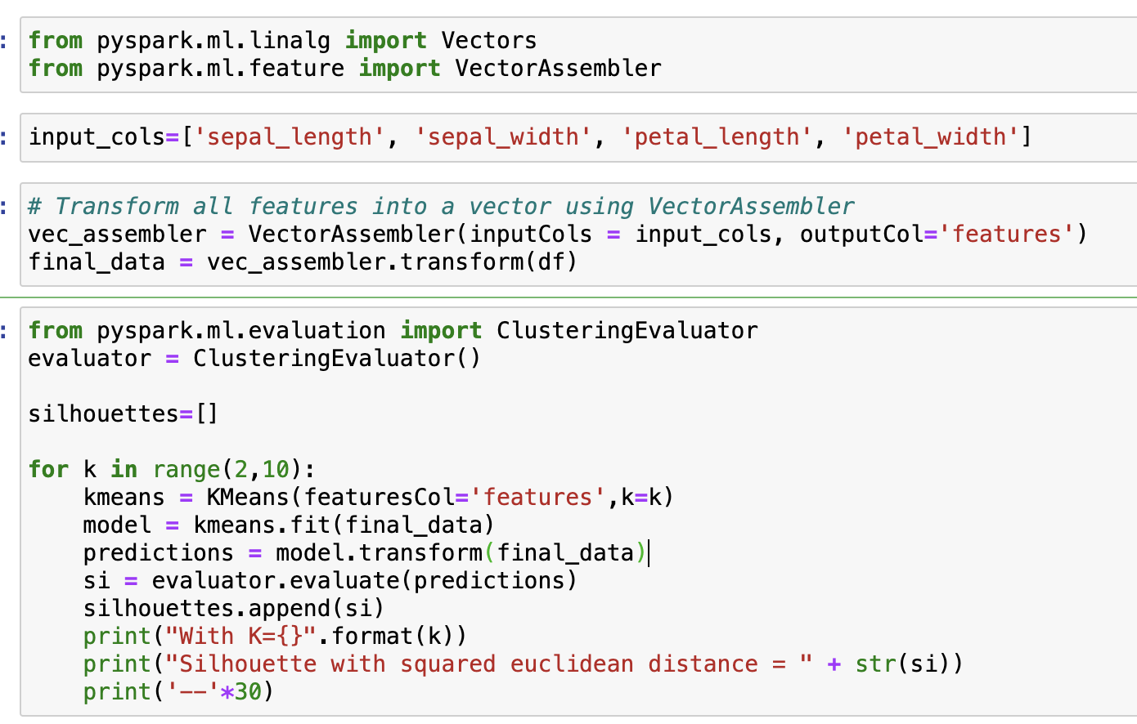
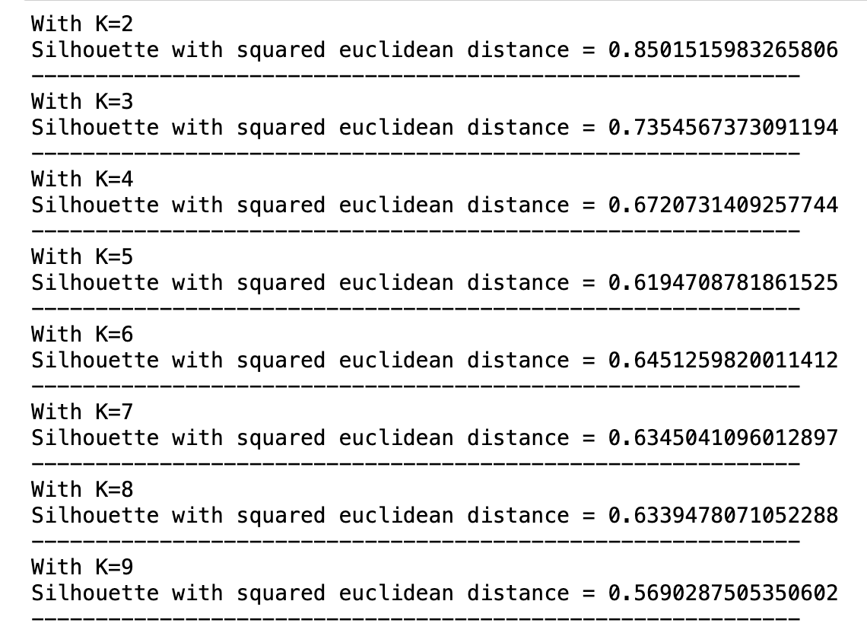
模型构建
Notes:
/Silu’ets/silhouettes轮廓系数

Slide 5
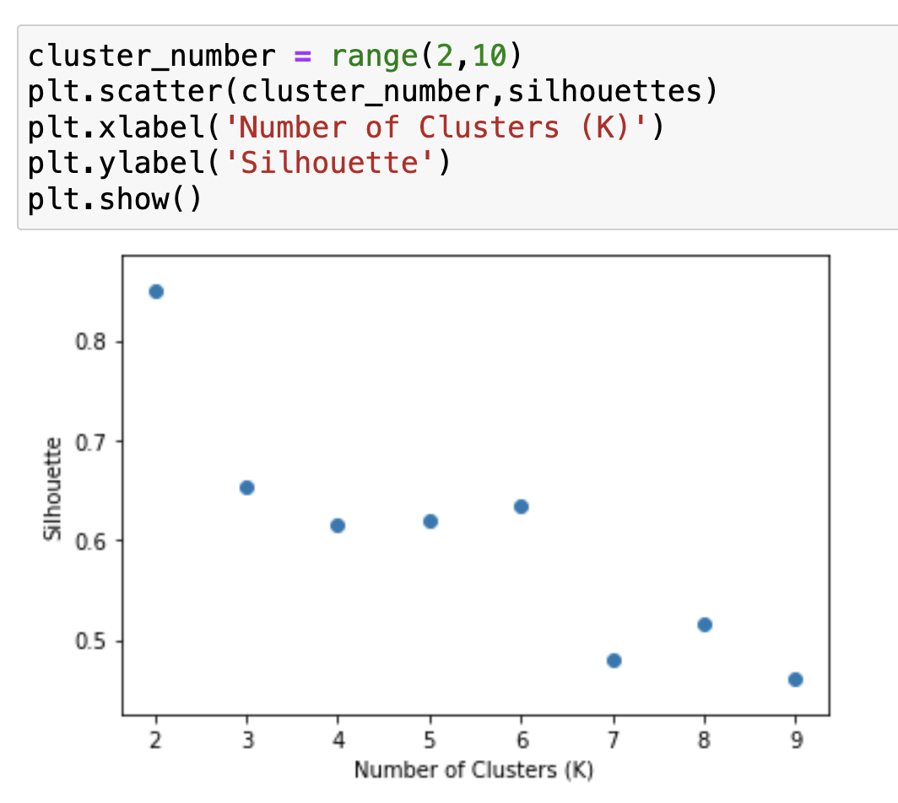
可视化展示
Notes:
/silu’ets/轮廓系数

Slide 6
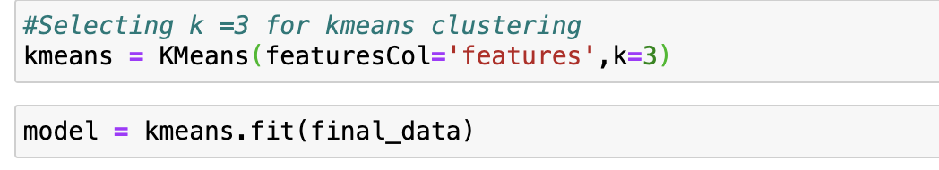

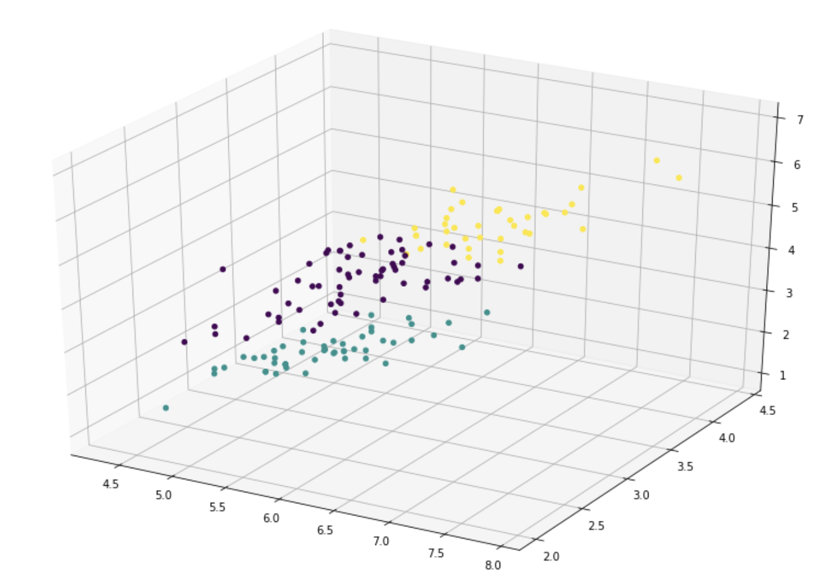
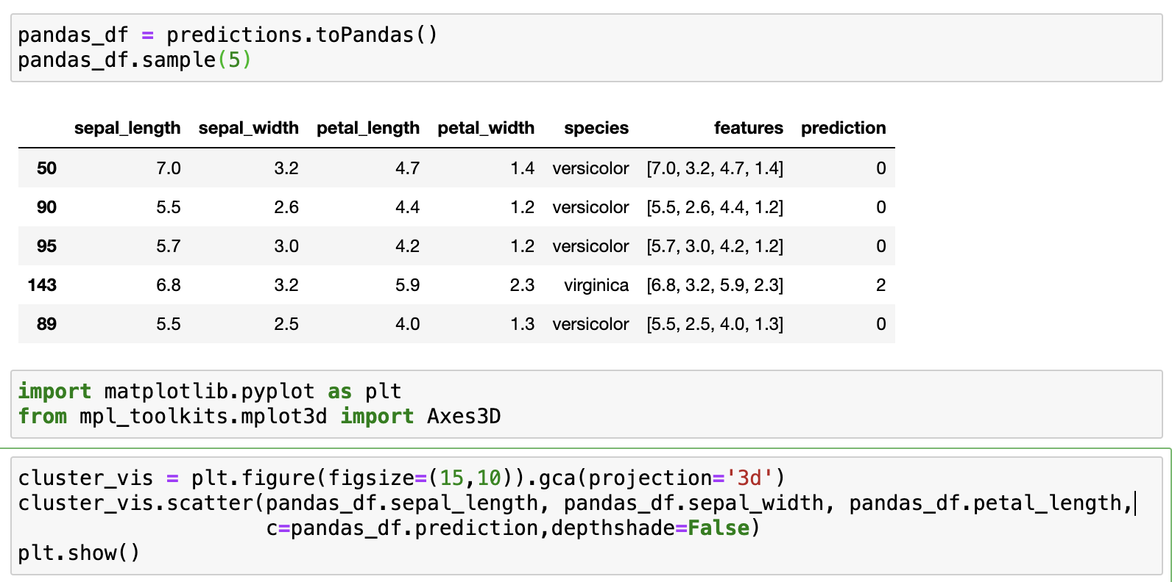
可视化展示

